Slide 1
Подготовка к городской контрольной работе по учебному предмету
«История изобразительного искусства».
Пути и методы успешной работы.
Симбиркина Екатерина Витальевна,
преподаватель высшей квалификационной категории

Slide 2
1. Осознание важности проведения мониторинга самим преподавателем
Для чего нужен мониторинг?
Дает представление об общем уровне подготовки группы и об уровне знаний каждого учащегося
Подготовка к итоговой аттестации

Slide 3
2.Родители – это поддержка!
Информирование родителей о важности мониторинга на родительских собраниях с первого класса.
Для чего нужен мониторинг?
Дает представление об уровне подготовки знаний каждого учащегося, есть возможность и время «подтянуть» сложные, проблемные темы
Подготовка к итоговой аттестации

Slide 4
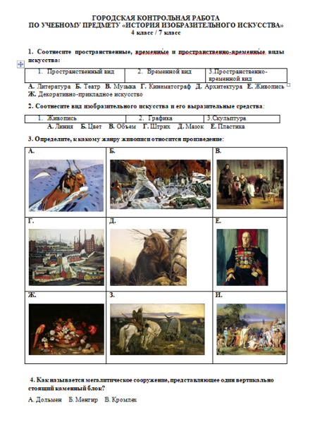
3. Ежедневный труд
Подготовка и проведение уроков в соответствие с программой Школы и рекомендациями секции преподавателей-искусствоведов;

Slide 5
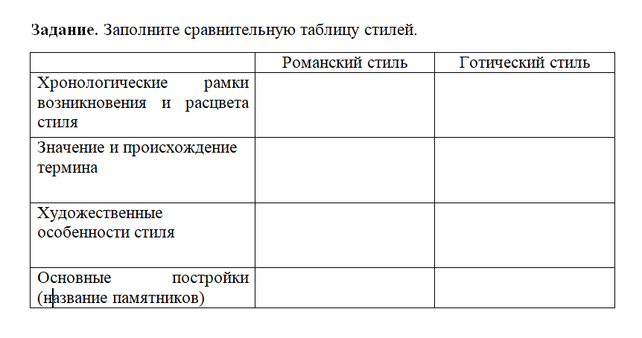
3. Ежедневный труд
Информирование учащихся о проведении мониторинга, периодическое напоминание о нем
(актуальность мониторинга для детей)
Домашнее задание

Slide 6
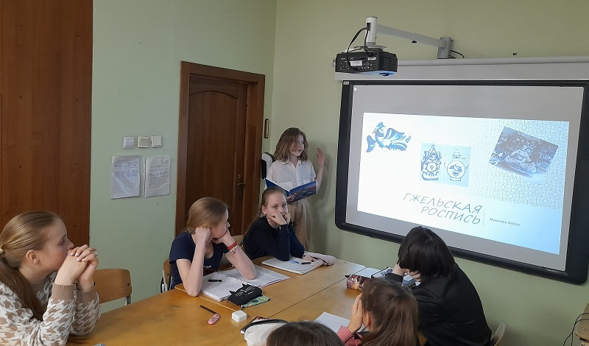
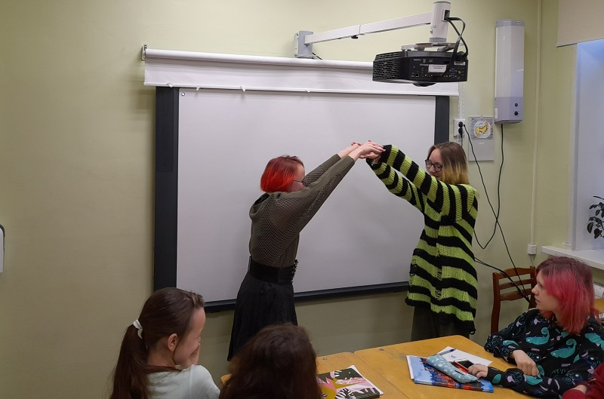
3. Ежедневный труд
Регулярный контроль знаний учащихся в виде самостоятельных и творческих заданий.

